Slide 1
Lista de Compras
Fabrício Dias de Oliveira

Slide 2
Funcionamento
O app cria várias listas de compras de produtos genéricos, cada lista em um texto com vários produtos. Que pode ser criadas novas listas, excluídas e traz também uma navegação entre listas.

Slide 3
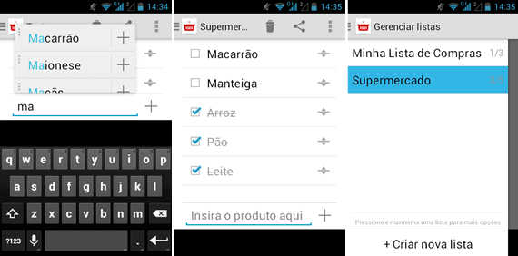
Apps similares
Lista de Compras Android

Slide 4
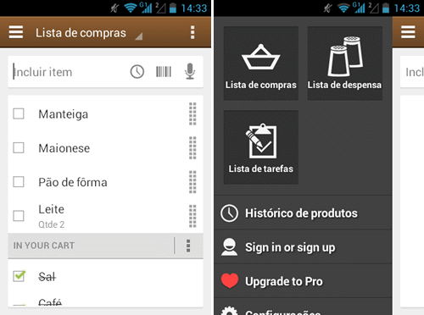
Apps similares
Out of milk

Slide 5
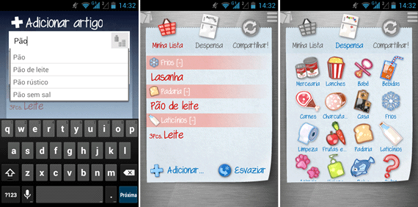
Apps similares
List on Android

Slide 6
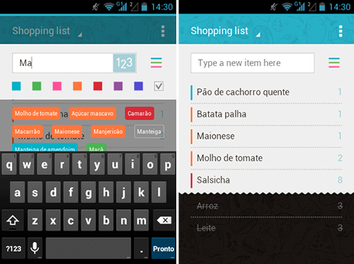
Apps similares
Buy me a Pie

Slide 7
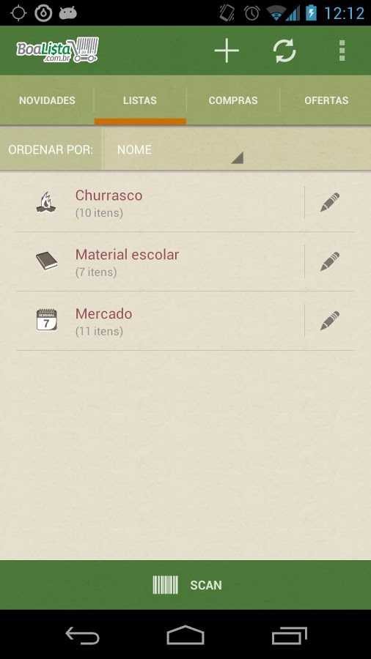
Apps similares
Boa lista

Slide 8
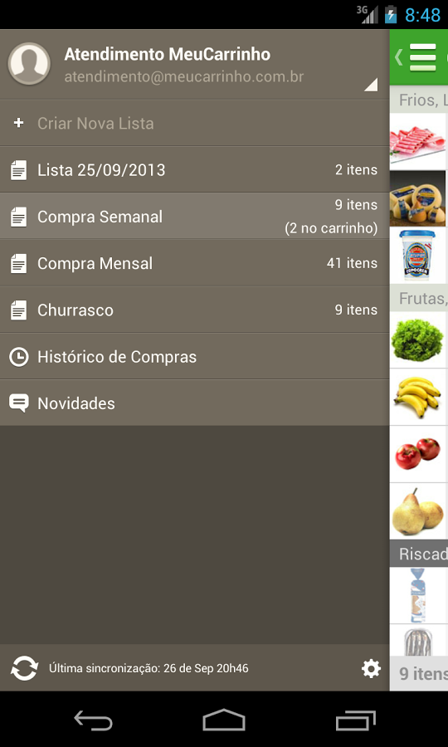
Apps similares
Meu carrinho

Slide 9
Recursos utilizados
Por enquanto só gravação em banco.

Slide 10
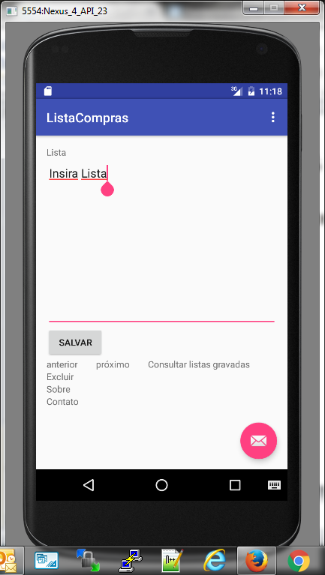
Telas do app e funcionamento
Só é necessário uma tela para ele funcionar.
Você será apresentado a essa tela quando abrir o app.
Na caixa de texto, você vai inserir uma lista de compras

Slide 11
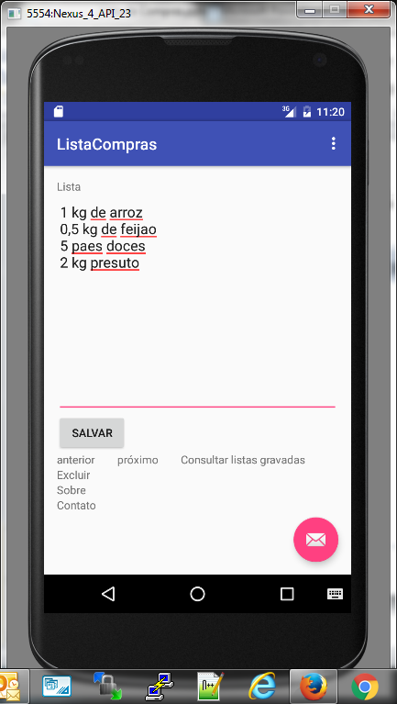
Telas do app e funcionamento
Inserção e alteração
Ao terminar, você clica em salvar.
Esse botão será usado tanto para inserir uma nova lista quanto para salvar uma lista alterada.

Slide 12
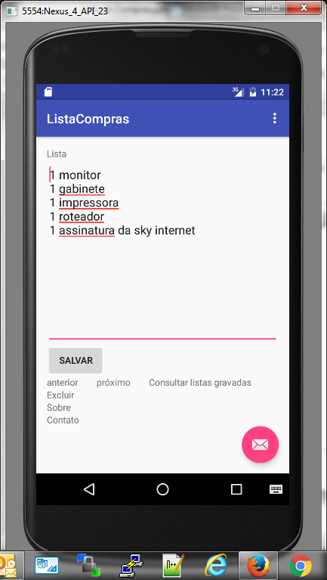
Telas do app e funcionamento
Navegação:
Você usa os botões “anterior” e “próximo” para passar de uma lista a outra.
Quando termina a sequência de listas, tanto clicando em anterior ou próximo, será solicitado uma nova lista.
Será exibido uma mensagem tanto para uma lista inserida quando para uma alterada

Slide 13
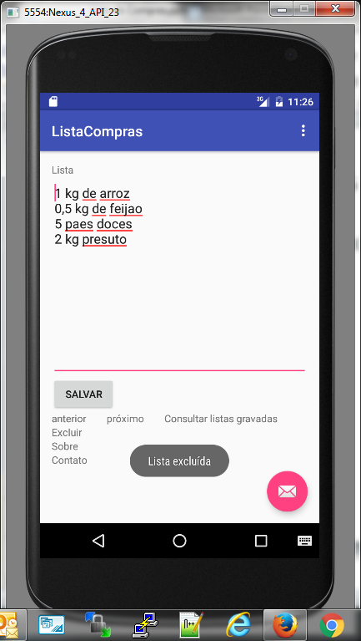
Telas do app e funcionamento
Exclusão:
Somente toque em excluir. A lista será exluída, e exibida uma mensagem.

Slide 14
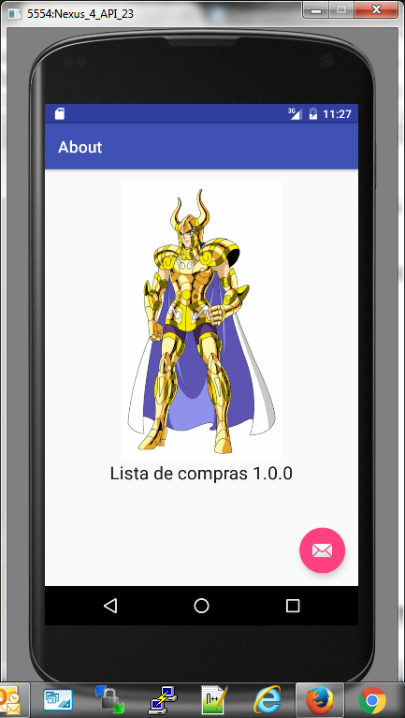
Telas do app e funcionamento
Sobre:
Aqui você vê a versão do app

Slide 15
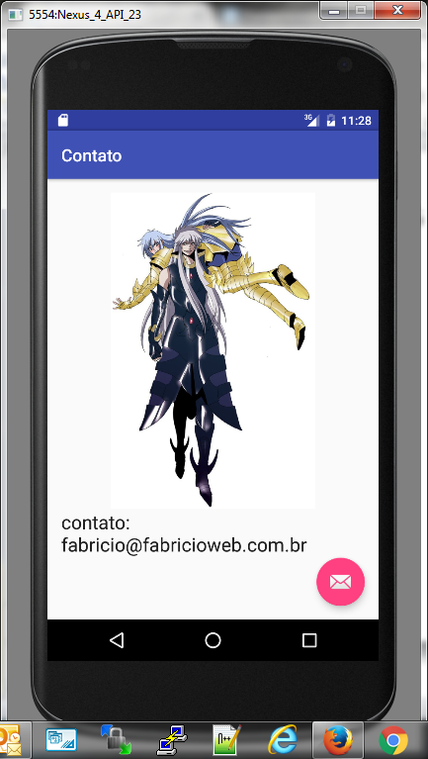
Telas do app e funcionamento
Contato:
Aqui você vê o meu email pessoal para contato.

